Slide 1
Programma Specifieke Aandacht en Zorg
Eenheidsportefeuillehouder Zorg (EPZ)

Slide 2

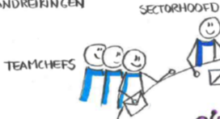
Bedoeling EPZ
Gewenste situatie:
Leidinggevenden zijn toegerust, hebben en nemen de tijd om medewerkers te helpen, en kunnen daardoor een belangrijke rol in het zorg spelen van een medewerker.
De medewerker voelt zich daarbij gehoord en weet zich gedurende het gehele zorgtraject gesteund door zijn leidinggevende.
Tijdelijk construct:
Een Eenheidsportefeuillehouder Zorg in elke eenheid, met een directe lijn naar de eenheidsleiding, die de zittend leidinggevenden waar nodig ondersteunt in de uitvoering van hun personele zorgplicht, specifiek voor medewerkers die zich in een zorgtraject (al dan niet beroeps gerelateerd) bevinden.
.

Slide 3

Takenpakket
Coachen en ondersteunen van zittend leidinggevenden.
Kennisdeling
Signaalfunctie m.b.t. behoeften en rode draden rondom P-zorg (ook in samenspraak met de arbodienst/VGW en team Vitaal).
Advisering van de lijn.
Overnemen van de p-zorg bij uitzondering
Borgen P-zorg voor oud-medewerkers die in een zorg en/of schadeafwikkelingstraject komen.
Aanspreekpunt voor Team Beroepsrisico (TBR)
Aanspreekpunt voor coördinatiepunt UvO’s en namens de eenheid(s)leiding tevens gesprekspartner.
Opbouwen van een landelijk netwerk t.b.v. kennisdeling en -ontwikkeling.
Notes:
Zorgen voor een bredere beweging binnen de organisatie door coachen en ondersteunen van zittend leidinggevenden.
Zorgdragen voor kennisdeling, mede door inspiratiesessies en intervisie.
Signaalfunctie m.b.t. behoeften en rode draden rondom P-zorg bij herstel en re-integratie om als eenheid te leren (ook in samenspraak met de arbodienst/VGW en team Vitaal).
Advisering van de lijn.
In uitzonderingsgevallen (zeer complex, tijdsintensief, sterk verstoorde arbeidsverhouding) overnemen van de p-zorg van een zittend leidinggevende.
Het bieden van P-zorg voor oud-medewerkers die via het (nieuwe) stelsel beroeps gerelateerde gezondheidsklachten (opnieuw) in een zorg en/of schadeafwikkelingstraject met de politie komen.
Aanspreekpunt voor Team Beroepsrisico (TBR) voor proces rond restschadegesprekken
Aanspreekpunt voor coördinatiepunt UVO’s en namens de eenheid(s)leiding tevens gesprekspartner.
Samen met andere Eenheidsportefeuillehouders Zorg opbouwen van een landelijk netwerk t.b.v. kennisdeling en -ontwikkeling.

Slide 4
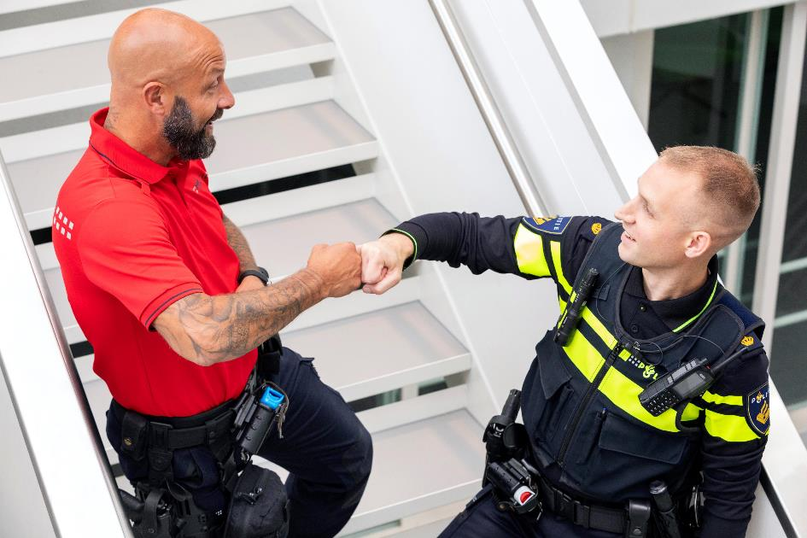
Beoogd effect in de lijn
Versterken collectief en individueel leiderschap
Verdiepen van inzicht van leidinggevenden in de totale zorgketen (van preventie t/m nazorg)
Meer uniforme en gedragen opvatting bij leidinggevenden over de aanpak in de zorgketen
Meer acceptatie op preventieve maatregelen in de eenheid
Vraagbaak voor de leidinggevende
Voorkomen van langdurige uitval
Terugdringen van het ziekteverzuim

Slide 5
Organisatiestructuur
Eenheidsleiding
Sturen op werk (wat), opgave gericht werken
Zorgprofessional (inhoud)
- Teamleider
(wat)
Plaatsings-cie
Eenheids- portefeuillehouder zorg (EPZ)
Kwaliteit (hoe)
Arbodienst
ZRO
(monitoring integrale sw)
MW
Nabij en toegankelijk
Landelijke arboteam
Hieronder vallen functionaliteiten en werkzaamheden zoals:
-Kopspecialisten
- Aanvullende deskundigen
- Teamleider lokale arboteam
- Backoffice
- Beroeps gerelateerde gezondheidsklachten
- Soc. Zekerheid
- Monitoring & Evaluatie
- Coördinatiepunt
- Specialisatie staffuncties
Lokale arboteam (gedeconcentreerd vanuit het landelijke team)
Hieronder vallen functionaliteiten en werkzaamheden zoals:
Overige zorgprofessionals, o.a. geestelijk verzorger, zorg coördinator etc.
PCZ
LG
Team Vitaal
(onderdeel van de eenheid)
Hieronder vallen thema’s en voorzieningen zoals:
- Prikkelarme re-integratie voorziening
- Fit@NP
- TCO
-Buddy’s
Sociaal loket (1.0) / 24/7 loket
LMC-adviseur
HR-advies (zorg)
Korte lijnen
Intern gecertificeerde arbodienst
Oud-collega, thuisfront

Slide 6
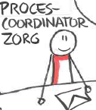

Relatie PCZ en EPZ en ZRO
Functie | PCZ | EPZ
Rol | Autonome Procesbegeleider Zorgketen | Versterken collectief leiderschap:
Organisatorische positionering | Team Veilig & Gezond Werken (VGW) | Sector Bedrijfsvoering Eenheid
Kerntaak richting medewerkers | Bij behoefte bieden van nabijheid en procesondersteuning aan uitgevallen medewerkers | Borgen dat P-zorg is ingeregeld (oud medewerkers en complexe casuistiek)
Kerntaak richting leidinggevende | Indien nodig voor voortgang zorgproces interveniëren richting lijn of VGW-HR adviseur Stimuleren leiderschapsrol | Ondersteuning (eenheids) leiding, door coachen, kennisdeling, strategische advisering
Rode draden, trends, suggesties | -Bespreken met eenheids- portefeuillehouder Zorg (EPZ) -Inbrengen in ZRO | Beeld over stand van zaken eenheid, mogelijke interventies
Zorg En Re-integratie overleg (ZRO) | Vaste deelnemer | Periodiek gericht op thematische insteek.

Slide 7
Notes:
Het ZRO is een nieuwe overlegvorm op sectorniveau binnen de politie.
Interdisciplinair overleg
Door het interdisciplinaire karakter van het overleg brengt elk deelnemer eigen vaardigheden, inzichten en kennis vanuit zijn eigen discipline mee. Deze verschillende perspectieven helpen om problemen vanuit verschillende invalshoeken te benaderen en op te lossen.
Wat verandert
Landelijke kaders = uniforme werkwijze
Elke sector een ZRO
SH krijgt duidelijke verantwoordelijkheid/ positie in aanpak van verzuim
Stimuleren lerend vermogen
ZRO moet aansluiten op problematiek en cultuur sector
In sommige sectoren vindt al een vergelijkbaar overleg plaats.
In elke eenheid is een implementatieteam ZRO in kwartaal 2/3 gestart voor de uitrol in de eenheid;
Hoofd Realisatie
Bijv;
Senior AD + AD
HRA’s van de eigen sector
Informeren en meenemen SH in deze ontwikkeling. Informeren eigen sector of bezoek van HR aan het DMT voor uitleg.
De eenheidsleiding is verantwoordelijk voor de implementatie, de ontwikkeling en de effectiviteit van de ZRO’s.
Belangrijk om regelmatig op het niveau van het EMT de werking van de ZRO’s te bespreken en daar waar nodig bij te stellen.
Vaste deelnemers zijn: het sectorhoofd (voorzitter), de teamchefs, de HR-adviseur, de arbeidsdeskundige(n) en de (toekomstige) Procescoördinator Zorg
Ook de bedrijfsarts en EHPZ sluiten periodiek aan.
Trends en rode draden; door een ieder aan te dragen, bv BA, de EPZ, de PCZ maar ook leiding.
Thema’s die in de ZRO besproken kunnen worden:
hoe zet je de juiste interventie-instrumenten in om uitval te voorkomen
RI&E, mbt inzetbaarheid van medewerkers
MEMO, mbt onderwerpen die inzetbaarheid aangaan.

Slide 8
Eerste ervaringen met EPZ (in MN)
Toegenomen focus en agendering van thema verzuim en zorg bij EL en MZ.
Noodzaak tot opleiden van leidinggevenden, met name OE’s wordt duidelijk.
Wordt bevraagd op rode draden, wordt gebruikt door EL voor gesprekken met Sectorhoofden.
Nu ook complexe casuïstiek (al dan niet beroeps gerelateerd) ‘lostrekken’. (nog geen PCZ).
Restschade casuïstiek en UvO’s afhandelen. (nog geen lg rol overgenomen)
Focus op preventie, met name bij traject van start bekwaam naar vakbekwaam
Is geen technische rol, gaat om competenties, ervaring, stevigheid, verbinding, positie pakken.

Slide 9


Op de hoogte blijven?
AGORA pagina SpAZ
Nieuwsbrief SpAZ aanmelden via: specifieke-aandacht-en-zorg@politie.nl

Slide 11
19 opdrachten
1. Implementatie Nieuwe stelsel | 11. Verstevigen herplaatsingscommissies
2. Doorontwikkeling re-integratie en plaatsingsbeleid | 12. Zorg- en re-integratieoverleg
3. Visie op gezond politiewerk | 13. Opdrachten uitzetten bij de eenheden
4. Impactanalyse en inrichten landelijke gecertificeerde Arbodienst | 14. Programmaboard in stand houden
5. Procescoördinator Zorg | 15. Sociaal Loket incl. 24/7 dienstverlening
6. Verstevigen preventie in de zorgketen | 16. Coördinatiepunt en Bedrijfsbureau
7. Casemanagementsysteem en professionaliseren data-analyse, monitoring en managementinformatie | 17. Proces Uitingen van Ongenoegen (UvO’s)
8. Eenheidsleiding primaire verantwoordelijkheid sturing lokaal Arboteam op behoefte stelling van de eenheid | 18. Uitwerking thema erkenning en waardering
9. Eenheidsportefeuillehouder Zorg (EPZ) | 19. Toerusten medewerker & leidinggevende
10. Teams Vitaal

Slide 12
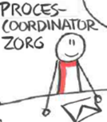

Vandaag
Zorg & Re-integratie overleg (ZRO)

Slide 13
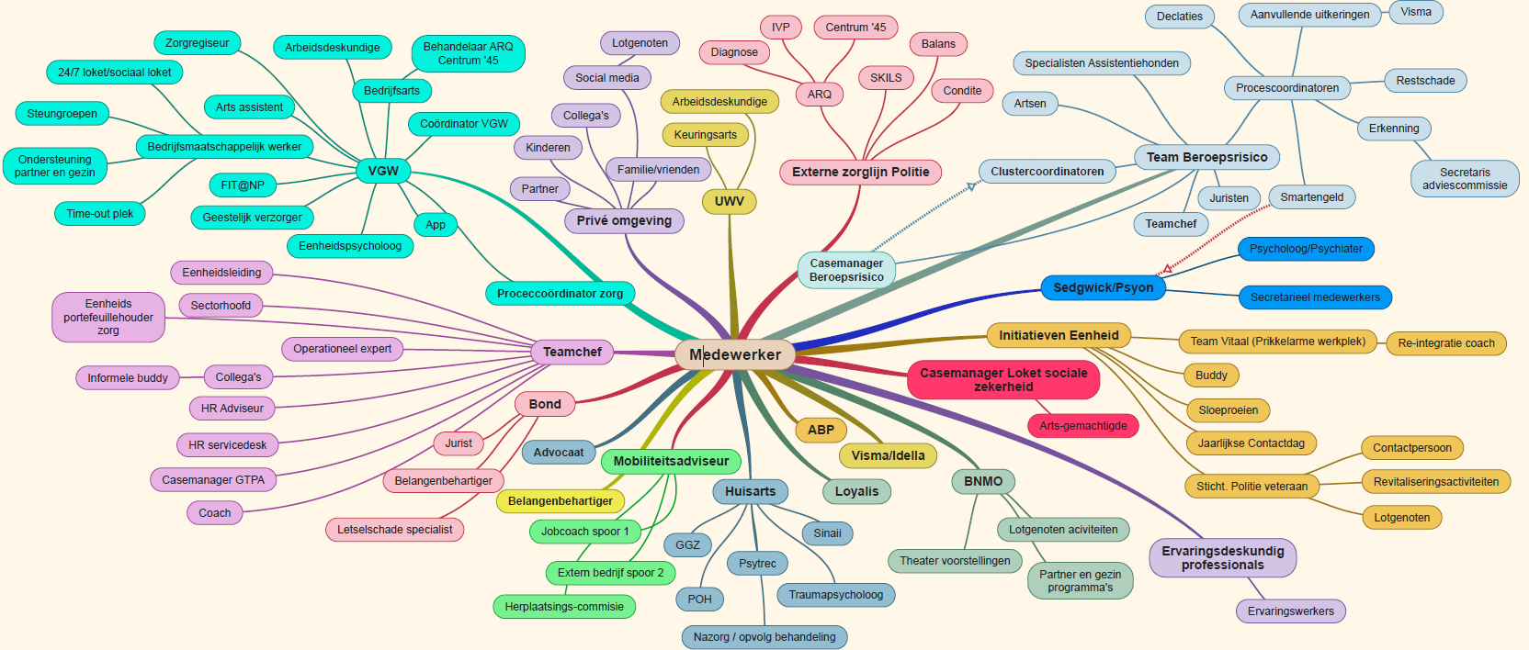
PCZ: werking zorgketen vanuit medewerkersperspectief

Slide 14









Praktijk
Soms even uit beeld
Van werk naar werk
Wisseling leiding
Span of control
Ketenzorg
Niet/verminderde inzetbare medewerker
Leidinggevende
SAMEN
Aandacht medewerker & coördinatie zorgtraject situatie-afhankelijk (VGW/HR-professional)
Onderbezette teams
Veel en verschillende (contact)personen, loketten en procedures
Integraliteit dienstverlening

Slide 15


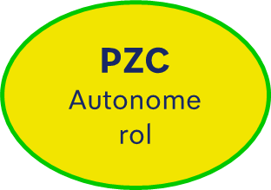
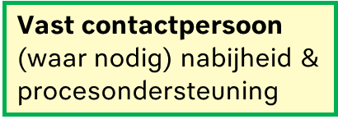
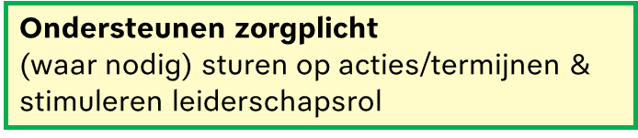
Soms even uit beeld
Van werk naar werk
Wisseling leiding
Span of control
Ketenzorg
Niet/verminderde inzetbare medewerker
Leidinggevende
SAMEN
Onderbezette teams
Veel en verschillende (contact)personen, loketten en procedures
Integraliteit dienstverlening

Slide 16
Taakomschrijving & doelen (Wenfase)
PCZ neemt in week 6 van het verzuim proactief contact op met uitgevallen medewerkers.
PCZ is wegwijzer voor medewerker.
- biedt nabijheid
- wijst op (interne) zorg-mogelijkheden
- geeft overzicht
- ondersteunt bij stellen juiste hulpvragen
De PCZ stimuleert leidinggevenden in hun leiderschapsrol.
Doel: ondersteunen zorgplicht op lopende zorgprocessen.
Bij (dreigende)
stagnatie
initieert/stuurt PCZ op integrale afstemming met betrokken HR-professionals.
Doel:
vlottrekken zorgproces
Contactpersoon voor oud-collega’s
(buiten de scope van Team Sociale Zekerheid/ Team Beroepsrisico).
- warme doorverwijzing / zorgvuldige afhandeling zorgvraag in samenspraak (toekomstige) EPZ / VGW-team
De PCZ is deelnemer van het Zorg & Re-integratieoverleg (ZRO) op sectorniveau.
PCZ signaleert/ activeert betrokkenen met een rol/taak in het zorgproces van medewerker.
●●● Medewerkers tevredenheid vergroten (nabijheid – proceshelderheid – doorlooptijd)
●●● Ondersteuning leidinggevenden in leiderschapsrol
●●● Goed lopend zorgproces
●●● Integraliteit dienstverlening
●●● Trends, signaleringen & verbetervoorstellen aanleveren HRM / eenheid (ZRO/EPZ).

Slide 17
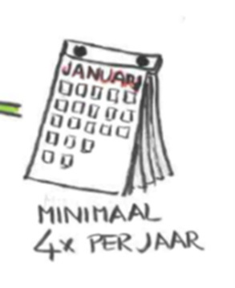
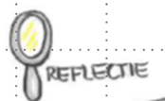
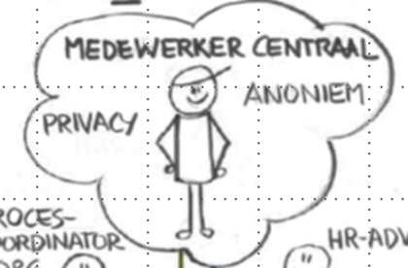
Werkwijzer ZRO
Uniforme inrichting
ZRO vindt periodiek plaats - maar minimaal 4 keer per jaar Sectorhoofd is verantwoordelijk.
De agendapunten worden goed voorbereid.
Reflectie en evaluatie vaste agendapunten.
Casuïstiek wordt altijd anoniem besproken.
Informatie over het traject en benodigdheden (en de besluitvorming daarover) is helder voor medewerker.
Uitgebreide toelichting is te lezen in de Werkwijzer ZRO.

Slide 18
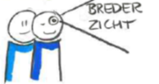
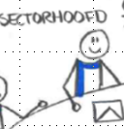

De grote lijnen en de details aan elkaar verbinden
Breder zicht op aanpak verzuim en sectorspecifieke problemen & oplossingen
Door het ZRO krijgt het sectorhoofd (en ook de teamchefs) een breder zicht op de problematiek die speelt in de sector en ook op de oplossingen.
Sectorhoofd in positie
Het sectorhoofd kan (de opgedane ervaringen) deze onderwerpen op een hoger niveau agenderen (in het EMT) en dat stelt de eenheid in staat om beter te sturen op passende en tijdige zorg aan medewerkers en het voorkomen van (beroepsgerelateerde) gezondheidsklachten.
Lerend vermogen versterken
De teamchefs kunnen in het ZRO van elkaar leren en elkaar helpen doordat ze zicht krijgen op elkaars aanpak, problematieken én de oplossingen.

Slide 19
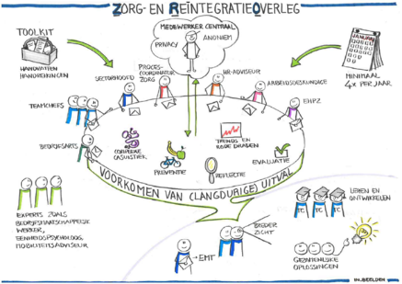
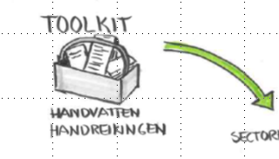
Ondersteuning implementatie
Communicatie
De praatplaat
Presentatie
Factsheet
Agora pagina
Werkwijzer ZRO
Informatie
Stappenplan voorbereiding
Rapportages
Verzuimtoolkit
Overzicht opleidingen
Implementatiekader ZRO
Project team bereikbaar voor vragen.
Landelijke evaluatie Q2 2025

